Slide 1









Módulo 2 Lição 3
Tornar-se um Cidadão Ativo

Slide 2
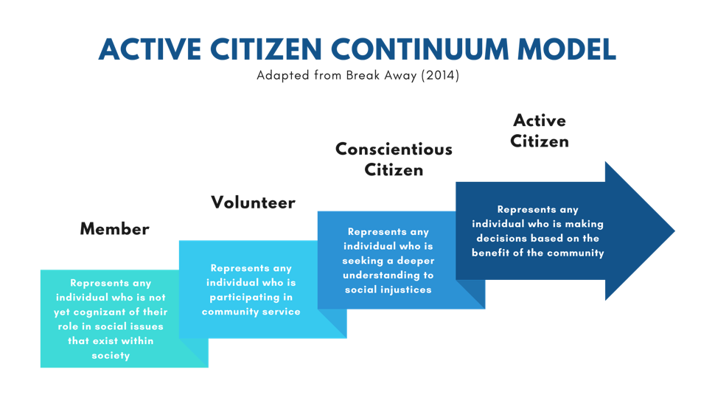
Envolvimento Cívico Ativo e Passivo
Participação cívica ativa:
O envolvimento cívico implica trabalhar para fazer a diferença na vida cívica da própria comunidade e desenvolver a combinação de conhecimentos, competências, valores e motivação para fazer essa diferença. Significa promover a qualidade de vida numa comunidade, através de processos políticos e não políticos. (Civic Engagement | Youth.gov. (n.d.). Retrieved October 18, 2022).
Participação cívica passiva: De um modo geral, os esforços de envolvimento público centram-se nos requisitos legais mínimos para a participação pública, incluindo períodos de comentários públicos e audições públicas. O cidadão é passivo e não ativo numa sociedade.
MODELO CONTÍNUO DA CIDADANIA ATIVA
Adaptado de Break Away (2014)
Cidadão
Ativo
Cidadão
Consciencioso
Voluntário
Representa qualquer indivíduo que está a tomar decisões com base no benefício da comunidade
Membro
Representa qualquer indivíduo que esteja procurando uma compreensão mais profunda das injustiças sociais
Representa qualquer indivíduo que esteja participando em serviços comunitários
Representa qualquer indivíduo que não tenha consciência do seu papel nas questões sociais que existem na sociedade
Referência: University of North Alabama. (n.d.). A Focus on Civic Engagement, Advocacy, and Justice. Retrieved October 20, 2022, from https://www.una.edu/blog/socialinclusion/civic-engagement.html

Slide 3
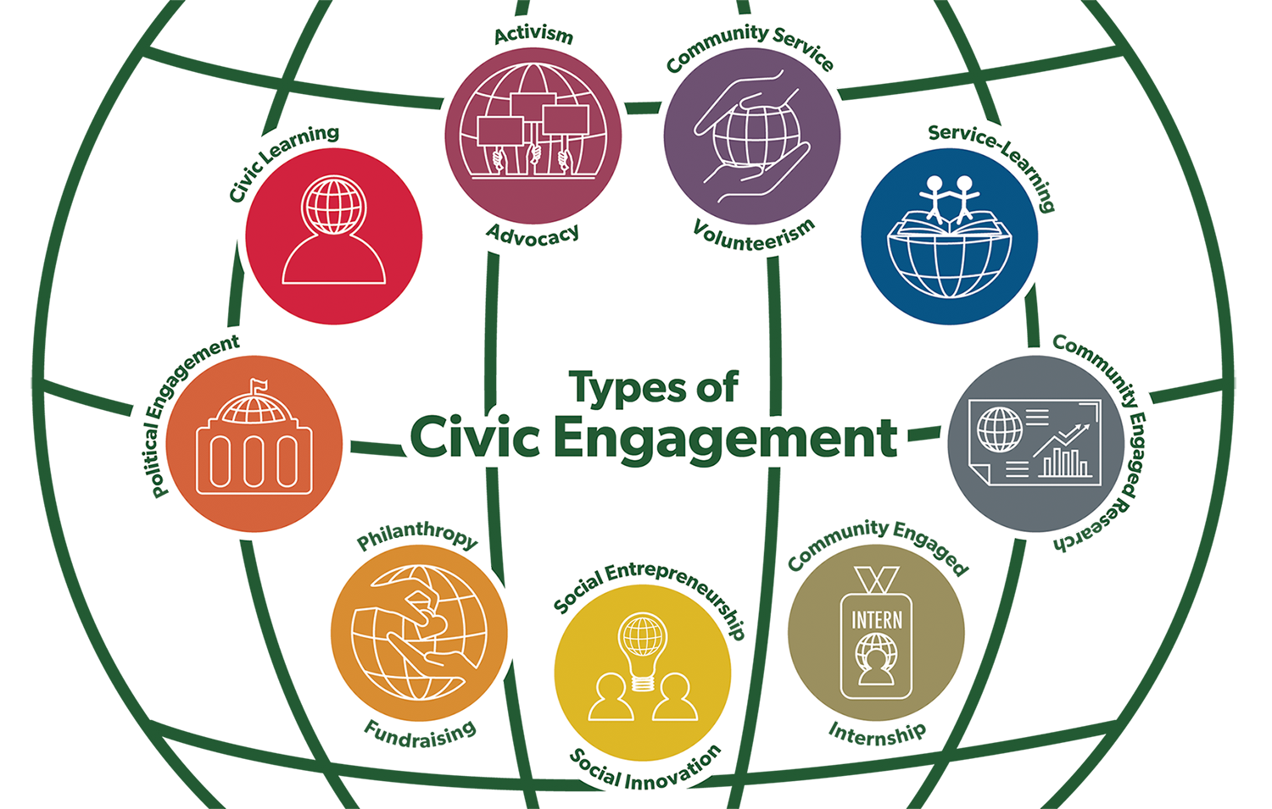
Participação dos Jovens
A participação dos jovens envolve ativamente os jovens nos processos de tomada de decisão sobre questões que os afetam. Os jovens dão contributos inestimáveis para as comunidades e são eles próprios capacitados quando participam. Através da participação, os jovens aprendem a processar informação e a desenvolver capacidades de tomada de decisão. Permite também que os jovens compreendam melhor o funcionamento dos organismos governamentais e aumenta a transparência pública e, por conseguinte, a responsabilização (OECD Development Policy Tools, Evidence-based Policy Making for Youth Well-being. OECD iLibrary. Retrieved October 18, 2022)
Algumas formas de participação dos jovens são: -Trabalho voluntário (a nível local e regional) -Campanhas de sensibilização -Consultas públicas – para dar voz às suas necessidades e preocupações e apresentar as suas sugestões -Conselhos Nacionais da Juventude -ONG (atividades organizadas) -Advocacia e debates participativos
Referência: Types of Civic Engagement | Center for Civic Engagement - Illinois State. (2022, July 20). Retrieved October 20, 2022, from https://civicengagement.illinoisstate.edu/faculty-staff/engagement-types/

Slide 4

Exemplos de Participação dos jovens
O Parlamento Europeu da Juventude é um programa educativo entre pares que reúne jovens de toda a Europa para debater as questões prementes do nosso tempo. A sua missão é inspirar e capacitar uma geração jovem de cidadãos informados, de mente aberta, responsáveis e ativos que moldam a sociedade e geram impacto.
O que fazem: -Fórum Aberto para a Juventude -Diálogo Intercultural -Desenvolvimento de Competências -Rede de Agentes de Mudança
Explora esta iniciativa e, em seguida, reflete sobre as seguintes questões: 1. O que é que comunidade significa para ti? Como podes envolver-te social e politicamente? 2. Quais são as principais barreiras e desafios que impedem os Jovens de participar em atividades na comunidade? Que tipo de soluções sugeres? 3. Alguma vez participaste em atividades relacionadas com a cidadania ativa? Se sim, quem os organizou e de que se tratava?
Referência: https://eyp.org/

Slide 5
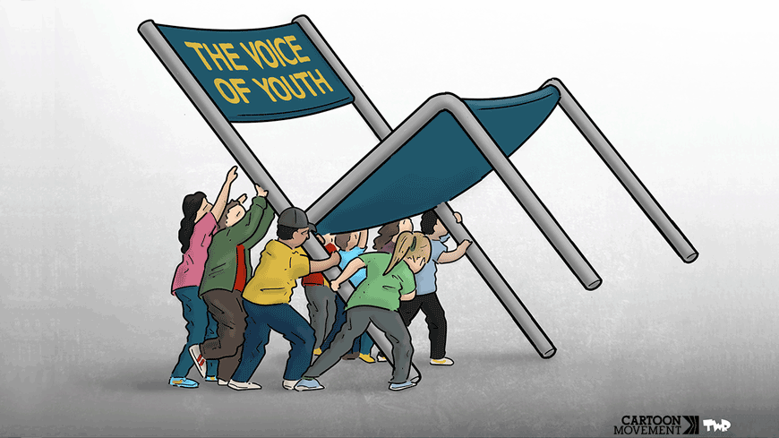
Atividade de aprendizagem 3: Com base na reflexão, tenta agora desenvolver a tua campanha ou o teu cartaz
«As atividades de participação dos jovens podem ser ativamente utilizadas para conduzir diálogos e debates entre jovens e decisores políticos, a fim de promover a participação ativa dos jovens na vida democrática na Europa. Como resultado concreto, os jovens são capazes de fazer ouvir a sua voz (através da formulação de posições, propostas e recomendações), especialmente sobre a forma como as políticas de juventude devem ser moldadas e implementadas na Europa. As atividades de participação dos jovens podem também assumir a forma de ação cívica e ativismo juvenil, permitindo que os jovens se envolvam de várias formas para aumentar a sensibilização para questões que lhes interessam» (Youth participation activities. (n.d.). Erasmus+. Retrieved October 20, 2022).
Para começar, tente identificar: - Finalidade / Objetivo - Identifica o teu público-alvo - Cria a tua mensagem - Desenvolve a tua estratégia de divulgação - Estratégias para envolver jovens - Implementa a tua campanha - Mede e analisa os teus resultados (impacto esperado)
Referência: Council of Europe. (2021, October 7). Boosting child and youth participation - from voice to choice. Commissioner for Human Rights. Retrieved October 20, 2022, from https://www.coe.int/en/web/commissioner/-/boosting-child-and-youth-participation-from-voice-to-choice

Slide 6

Avaliação 3: Apresenta as tuas ideias, conclusões e sugestões

Slide 7
Bibliografia

Slide 8
Beauvais, C., McKay, L., & Seddon, A. (2001). A Literature Review on Youth and Citizenship. CPRN Discussion Paper
Civic Engagement | Youth.gov. (n.d.). Retrieved October 18, 2022, from https://youth.gov/youth-topics/civic-engagement-and-volunteering
Council of Europe. (2021, October 7). Boosting child and youth participation - from voice to choice. Commissioner for Human Rights. Retrieved October 20, 2022, from https://www.coe.int/en/web/commissioner/-/boosting-child-and-youth-participation-from-voice-to-choice
European Youth Parliament (EYP) - https://eyp.org/
McKay, B. A. K. (2021, September 26). A Citizen’s Bill of Responsibilities. The Art of Manliness. Retrieved October 19, 2022, from https://www.artofmanliness.com/character/advice/citizens-bill-responsibilities/
OECD Development Policy Tools, Evidence-based Policy Making for Youth Well-being. OECD iLibrary. Retrieved October 18, 2022, from https://www.oecd-ilibrary.org/sites/9789264283923-10-en/index.html?itemId=/content/component/9789264283923-10-en
Types of Civic Engagement | Center for Civic Engagement - Illinois State. (2022, July 20). Retrieved October 20, 2022, from https://civicengagement.illinoisstate.edu/faculty-staff/engagement-types/
Schlozman, K.L., Burns, N. and Verba, S. 1994 ‘Gender and the Pathways to Participation: The Role of Resources’, The Journal of Politics 56(4): 963–90.
Schlozman, K.L., Burns, N. and Verba, S. 1999 ‘What Happened at Work Today? A Multistage Model of Gender, Employment, and Political Participation’, The Journal of Politics 61: 29–53.
UNICEF (2001): The participation rights of adolescents: a strategic approach. UNICEF Working Paper Series
University of North Alabama. (n.d.). A Focus on Civic Engagement, Advocacy, and Justice. Retrieved October 20, 2022, from https://www.una.edu/blog/socialinclusion/civic-engagement.html
United Nations. (1948). Universal Declaration of Human Rights
Youth participation activities. (n.d.). Erasmus+. Retrieved October 20, 2022, from https://erasmus-plus.ec.europa.eu/programme-guide/part-b/key-action-1/youth-participation

Slide 9
Obrigado!
Website: www.youlead-project.eu
www.cardet.org
Katerina.panagi@cardet.org

